Slide 1
111年高雄市教育局採購之公版軟體線上電子白板
登入網址:https://loilonote.app/login?hl=zh-Hant
功能基本說明【LoiLoNote School】2022（繁體中文）:
https://www.youtube.com/watch?v=yQOm5gTUaaA(影片參考)

Slide 2
教師帳號:
OpenID@o365.edu.tw

Slide 3
2.教師帳號如下，學生帳密請洽教務處
教師的OpenIDD

Slide 4
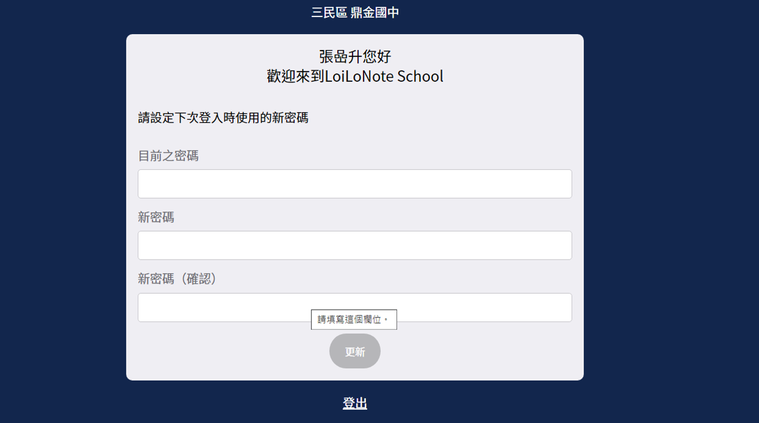
3.登入成功後會要求重新使用新密碼，請設定您自己的專屬密碼

